Slide 1

Bài 2 : PHẢN ỨNG HÓA HỌC
Notes:
1
1

Slide 2




Hoạt động 1: Mở đầu
Hoạt động 1. MỞ ĐẦU
Khi đốt nến, một phần nến chảy lỏng, một phần nến bị cháy. Cây nến ngắn dần. Vậy phần nến nào đã bị biến đổi thành chất mới?

Slide 3


Hoạt động 2: Hình thành kiến thức
I
Biến đổi vật lý và biến đổi hóa học
II
Phản ứng hóa học
Năng lượng của phản ứng hóa học
III

Slide 4


I.
Tìm hiểu về biến đổi vật lý và biến đổi hóa học
1
Thí nghiệm về biến đổi vật lý :

Slide 5
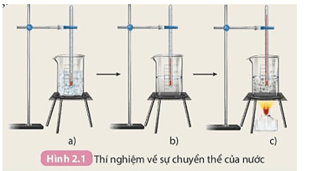

Hoạt động 1: Mở đầu
HS quan sát thí nghiệm, thảo luận cặp đôi, hoàn thành phiếu học tập 1

Slide 6
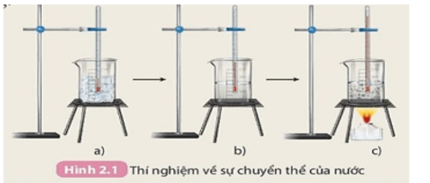
PHIẾU HỌC TẬP SỐ 1
Câu hỏi | Trả lời
1. Em hãy xác định các giá trị nhiệt độ tương ứng với các bước thí nghiệm mô tả trong hình 2.1
2. Ở quá trình ngược lại hơi nước ngưng tụ thành nước lỏng, nước lỏng đông đặc thành nước đá. Vậy trong quá trình chuyển thể, nước có biến đổi thành chất khác không?

Slide 7

Báo cáo, thảo luận

Slide 8
PHIẾU HỌC TẬP SỐ 1
Câu hỏi | Trả lời
1. Em hãy xác định các giá trị nhiệt độ tương ứng với các bước thí nghiệm mô tả trong hình 2.1
2. Ở quá trình ngược lại hơi nước ngưng tụ thành nước lỏng, nước lỏng đông đặc thành nước đá. Vậy trong quá trình chuyển thể, nước có biến đổi thành chất khác không?
1. Bước a: 0⁰C,
Bước b: 25⁰C hoặc nhiệt độ khác
Bước c: 100⁰C.
2. Trong quá trình chuyển thể nước không biến đổi thành chất khác.

Slide 9



Hoạt động 1: Mở đầu
Các quá trình : hòa tan, đông đặc, nóng chảy,...các chất chỉ chuyển từ trạng thái này sang trạng thái khác, không tạo thành chất mới
BIẾN ĐỔI VẬT LÝ

Slide 10


KẾT LUẬN
* Biến đổi vật lý: không có sự tạo thành chất mới
I. BIẾN ĐỔI VẬT LÝ VÀ BIẾN ĐỔI HÓA HỌC

Slide 11
2.
Thí nghiệm về biến đổi hóa học
Góc phân tích
Lớp chia thành 3 góc,
mỗi nhóm được chọn góc xuất phát. Khi hết thời gian 8’ tại mỗi góc thì phải chuyển sang góc khác. Mỗi nhóm sẽ có nhóm trưởng chỉ đạo cách thực làm việc nhóm và có 1 thư kí ghi lại hoạt động nhóm.
Góc áp dụng
Góc quan sát

Slide 12
Góc phân tích:
Nghiên cứu thông tin SGK, hoàn thành nội dung 1 trong phiếu học tập số 2
Góc áp dụng:
Tiến hành thí nghiệm,hoàn thành nội dung 3- Phiếu học tập 2
Góc quan sát: Quan sát video thí nghiệm, hoàn thành nội dung 2- Phiếu học tập 2

Slide 13

Video thí nghiệm

Slide 14
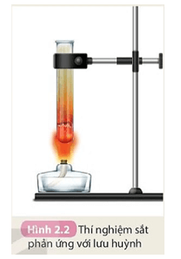
Thí nghiệm:
- Trộn đều hỗn hợp bột sắt và bột lưu huỳnh. Lần lượt cho vào 2 ống nghiệm (1) và (2) mỗi ống 3 thìa hỗn hợp
- Đưa nam châm lại gần ống nghiệm (1)
- Đun nóng mạnh đáy ống nghiệm (2) khoảng 30 giây rồi ngừng đun. Để nguội rồi đưa nam châm lại gần ống nghiệm (2)

Slide 15
PHIẾU HỌC TẬP SỐ 2
Nội dung | Trả lời
ND1:Chuẩn bị: (dụng cụ, hóa chất)
ND2: Cách tiến hành
ND3. Hiện tượng: 1. Sau khi trộn bột Fe và bột S, hỗn hợp thu được có bị nam châm hút không? 2. Chất trong ống nghiệm (2) sau khi được đun nóng và để nguội có bị nam châm hút không? 3. Sau khi trộn bột Fe và bột S có chất mới được tạo thành không? Giải thích. 4. Sau khi đun nóng hỗn hợp Fe và bột S có chất mới được tạo thành không? Giải thích.

Slide 16
Báo cáo, thảo luận

Slide 17
PHIẾU HỌC TẬP SỐ 2
Nội dung | Trả lời
ND1:Chuẩn bị: (dụng cụ, hóa chất)
ND2: Cách tiến hành
ND3. Hiện tượng: 1. Sau khi trộn bột Fe và bột S, hỗn hợp thu được có bị nam châm hút không? 2. Chất trong ống nghiệm (2) sau khi được đun nóng và để nguội có bị nam châm hút không? 3. Sau khi trộn bột Fe và bột S có chất mới được tạo thành không? Giải thích. 4. Sau khi đun nóng hỗn hợp Fe và bột S có chất mới được tạo thành không? Giải thích.
Bột Fe và bột S theo tỉ lệ 7:4 về khối lượng. ống nghiệm chịu nhiệt, đèn cồn, đũa thủy tinh, thìa thủy tinh.
- Trộn đều hỗn hợp bột Fe và bột S. lần lượt cho vào hai ống nghiệm (1) và (2) mỗi ống 3 thìa hỗn hợp.
- Đưa nam châm lại gần ống nghiệm 1, quan sát
.- Đun nóng mạnh ống nghiệm (2) khoảng 30s rồi ngừng đun. Để nguội rồi đưa nam châm lại gần ống nghiệm (2). Quan sát.
1. Khi trộn bột sắt với bột lưu huỳnh, hỗn hợp thu được có một phẩn bị nam chầm hút, phần này là sắt.
2. Chất trong ống nghiệm (2) sau khi được đun nóng và để nguội không bị nam chầm hút.
3. Sau khi trộn bột sắt với bột lưu huỳnh, không có chất mới được tạo thành vì khi tách chất ra khỏi hỗn hợp ta lại thu được các chất ban đầu (H).
4. Sau khi đun nóng hỗn hợp bột sắt với bột lưu huỳnh có chất mới tạo thành, sản phẩm có màu xám và không bị nam châm hút (H).

Slide 18
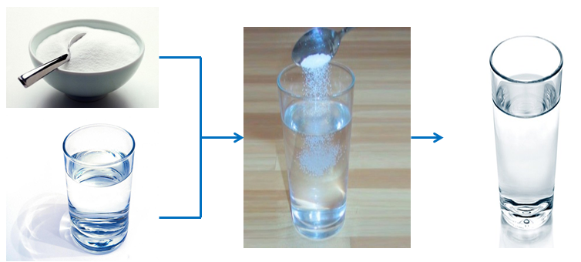
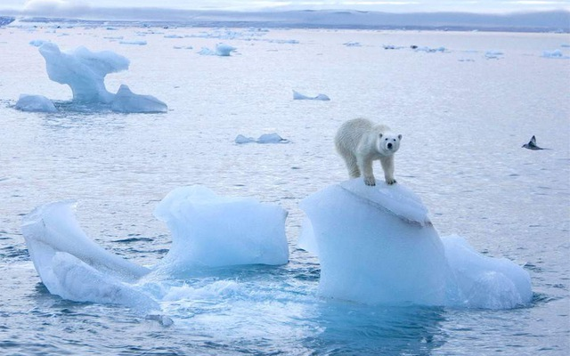
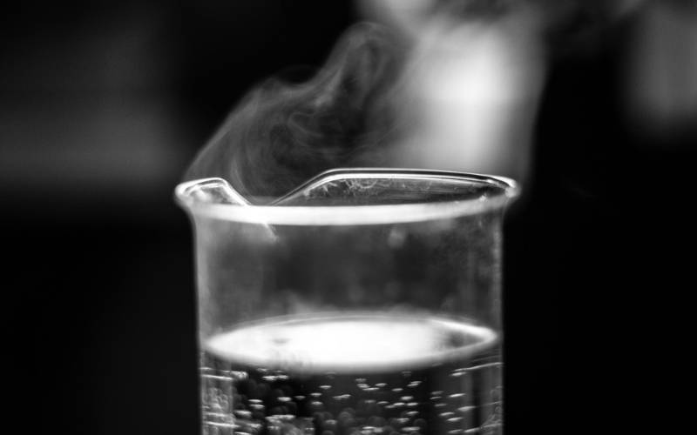
Hòa tan đường, muối vào nước
HIỆN TƯỢNG
VẬT LÝ
Lấy 1 số ví dụ trong đời sống về các quá trình xảy ra sự biến đổi vật lí, biến đổi hóa học.
Băng tan
Cồn bay hơi

Slide 19
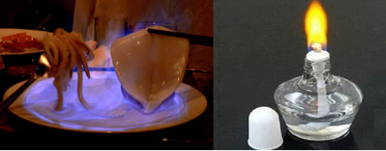
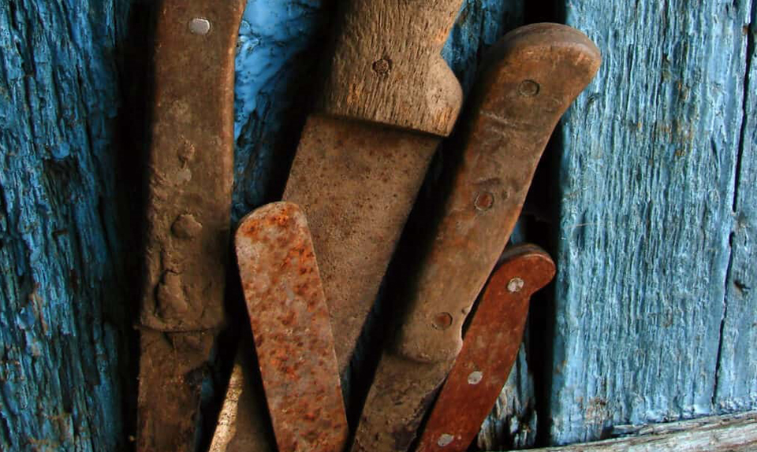

Đốt cháy cồn
HIỆN TƯỢNG
HÓA HỌC
Lấy 1 số ví dụ trong đời sống về các quá trình xảy ra sự biến đổi vật lí, biến đổi hóa học.
Sắt bị gỉ

Slide 20
Hoạt động 1: Mở đầu
Các quá trình : đốt cháy nhiên liệu, phân hủy chất, tổng hợp chất... có sự tạo thành chất mới
BIẾN ĐỔI HÓA HỌC

Slide 21
KẾT LUẬN
* Biến đổi vật lý: không có sự tạo thành chất mới
* Biến đổi hóa học: có sự tạo thành chất mới
I. BIẾN ĐỔI VẬT LÝ VÀ BIẾN ĐỔI HÓA HỌC

Slide 22
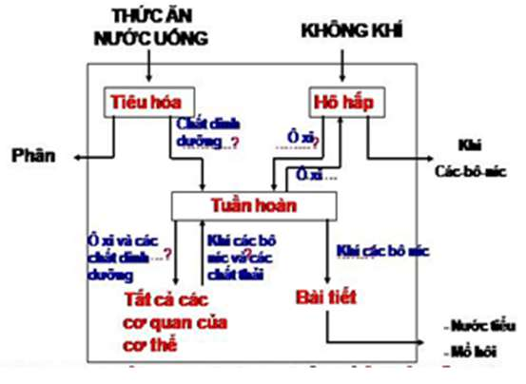
Hoạt động 1: Mở đầu
Trong cơ thể người và động vật, sự trao đổi chất là 1 loạt các quá trình sinh hóa, đó là những quá trình phức tạp, bao gồm cả biến đổi vật lí và biến đổi hóa học.

Slide 23
II.
Phản ứng hóa học
1
Khái niệm :
Phản ứng hoá học là quá trình biến đổi từ chất này thành chất khác.
+ Chất ban đầu bị biến đổi trong phản ứng gọi là gì?
+ Chất mới sinh ra gọi là gì?
+ Trong quá trình phản ứng, lượng chất nào tăng dần, lượng chất nào giảm dần?

Slide 24
II.
Phản ứng hóa học
1
Khái niệm :
Phản ứng hoá học là quá trình biến đổi từ chất này thành chất khác.
Chất ban đầu bị biến đổi
Chất phản ứng
(Chất tham gia)
Chất mới sinh ra
Sản phẩm
Trong quá trình phản ứng, lượng sản phẩm tăng dần, lượng chất phản ứng giảm dần
Trong quá trình phản ứng, lượng chất nào tăng dần, lượng chất nào giảm dần?

Slide 25
Phương trình chữ:
Tên các chất phản ứng Tên các sản phẩm
Ví dụ: Iron + Sulfur Iron(II)sulfide.
Chất phản ứng
Sản phẩm
Đọc phương trình chữ trên
Đọc là: Iron tác dụng với Sulfur tạo ra Iron(II)sulfide.

Slide 26
Hoạt động 1: Mở đầu
Hoạt động cá nhân 5 phút, hoàn thành phiếu học tập 3:

Slide 27
PHIẾU HỌC TẬP SỐ 3
Câu hỏi | Trả lời
1.Than (thành phần chính là carbon) cháy trong không khí tạo thành khí carbon dioxide. a. Hãy viết PTPƯ dạng chữ của PƯ này. Chất nào là chất PƯ? Chất nào là sản phẩm? b. Trong quá trình phản ứng, Lượng chất nào giảm dần, lượng chất nào tăng dần?
2. : Đánh dấu (X) vào ô ứng với hiện tượng hóa học hay hiện tượng vật lý. Viết phương trình chữ của phản ứng hóa học?

Slide 28
Báo cáo, thảo luận

Slide 29
PHIẾU HỌC TẬP SỐ 3
Câu hỏi | Trả lời
1.Than (thành phần chính là carbon) cháy trong không khí tạo thành khí carbon dioxide. a. Hãy viết PTPƯ dạng chữ của PƯ này. Chất nào là chất PƯ? Chất nào là sản phẩm? b. Trong quá trình phản ứng, Lượng chất nào giảm dần, lượng chất nào tăng dần?
2. : Đánh dấu (X) vào ô ứng với hiện tượng hóa học hay hiện tượng vật lý. Viết phương trình chữ của phản ứng hóa học?
1.
a) Carbon + Oxygen —> Carbon dioxide
Chất phản ứng: carbon, oxygen; sản phẩm: carbon dioxide.
b) Trong quá trình phản ứng, lượng carbon và oxygen giảm dần; lượng carbon dioxide tăng dần.
Các quá trình | Hiện tượng |  | Phương trình chữ của phản ứng hoá học
 | Hoá học | Vật lí
a. Dây sắt cắt nhỏ tán thành đinh sắt |  | x
b. Khi đốt nếncháy (tác dụng với oxygen) tạo ra khí carbon dioxide và hơi nước | x |  | Nến+oxygen → carbon dioxide + nước
c. Khi than cháy (tác dụng với oxygen) tạo ra carbon dioxide | x |  | Than + oxygen → carbon dioxide
d.Hydrochloric acid tác dụng với calcium carbonatetạo ra calcium chloride, nướcvà carbon dioxide | x |  | Hydrochloric acid+ calcium carbonate → calcium chloride+ nước + carbon dioxide

Slide 30
II.
Phản ứng hóa học
1
Khái niệm :
2
Diễn biến của phản ứng hóa học :

Slide 31
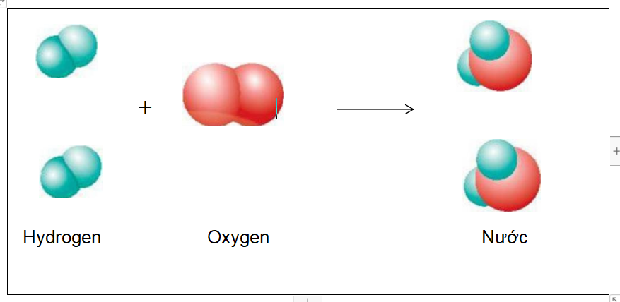
Hoạt động 1: Mở đầu
Hoạt động nhóm đôi, quan sát hình sau rồi trả lời câu hỏi:
Hình 2.3. Sơ đồ mô tả phản ứng hóa học giữa hydrogen với oxygen tạo thành nước
1.Trước phản ứng: nguyên tử H liên kết với nguyên tử H; nguyên tử O liên kết với nguyên tử O.
Sau phản ứng: nguyên tử H liên kết với nguyên tử O.
2. Trong quá trình phản ứng, số nguyên tử H và số nguyên tử O không thay đổi.
Báo cáo, thảo luận
1.Trước và sau phản ứng, những nguyên tử nào liên kết với nhau?
2.Trong quá trình phản ứng, số nguyên tử H và số nguyên tử O có thay đổi không?

Slide 32
KẾT LUẬN
* Biến đổi vật lý: không có sự tạo thành chất mới
I. BIẾN ĐỔI VẬT LÝ VÀ BIẾN ĐỔI HÓA HỌC
II. PHẢN ỨNG HÓA HỌC
1. Khái niệm :
2. Diễn biến của phản ứng hóa học :
Trong phản ứng hóa học, liên kết giữa các nguyên tử thay đổi, làm phân tử này biến đổi thành phân tử khác. Kết quả là chất này biến đổi thành chất khác.

Slide 33
II.
Phản ứng hóa học
1
Khái niệm :
2
Diễn biến của phản ứng hóa học :
3
Hiện tượng kèm theo các phản ứng hóa học :

Slide 34
Phản ứng hóa học xảy ra khi có chất mới được tạo thành với những tính chất mới, khác biệt với chất ban đầu.
Hoạt động 1: Mở đầu
thay đổi màu sắc
xuất hiện chất khí
Những dấu hiệu nhận ra có chất mới tạo thành:
xuất hiện kết tủa
tỏa nhiệt và phát sáng

Slide 35
Hoạt động 1: Mở đầu
Cho khoảng 3ml dung dịch hydrochloric acid (HCl) vào ống nghiệm (1) chứa kẽm viên và ống nghiệm (2) chứa 2ml dung dịch barium chloride (BaCl₂)
Hoạt động nhóm, làm thí nghiệm, hoàn thành phiếu học tập 4.
Cho khoảng 3ml dung dịch sodium hydroxide (NaOH) vào ống nghiệm (3) chứa 2ml dung dịch copper (II) sulfate (CuSO₄).

Slide 36
PHIẾU HỌC TẬP 4
Cách tiến hành | Hiện tượng | Có xảy ra phản ứng không | Giải thích
1. Cho khoảng 3ml dung dịch hydrochloric acid (HCl) vào ống nghiệm (1) chứa kẽm viên và ống nghiệm (2) chứa 2ml dung dịch barium chloride (BaCl₂)
2. Cho khoảng 3ml dung dịch sodium hydroxide (NaOH) vào ống nghiệm (3) chứa 2ml dung dịch copper (II) sulfate (CuSO₄).

Slide 37
Hoạt động 1: Mở đầu
Báo cáo, thảo luận:

Slide 38
PHIẾU HỌC TẬP 4
Cách tiến hành | Hiện tượng | Có xảy ra phản ứng không | Giải thích
1. Cho khoảng 3ml dung dịch hydrochloric acid (HCl) vào ống nghiệm (1) chứa kẽm viên và ống nghiệm (2) chứa 2ml dung dịch barium chloride (BaCl₂) | - Ống nghiệm (1) có bọt khí thoát ra - Ống nghiệm (2) không có hiện tượng | - Có - Không | - Có chất mới tạo thành - Không có chất mới tạo thành
2. Cho khoảng 3ml dung dịch sodium hydroxide (NaOH) vào ống nghiệm (3) chứa 2ml dung dịch copper (II) sulfate (CuSO₄). | Ống nghiệm (3) xuất hiện kết tủa xanh | Có | Có chất mới tạo thành

Slide 39

Trong phản ứng giữa Oxygen và hydrogen, nếu oxygen( hoặc hydrogen) hết thì pư sẽ dừng lại
Trong phản ứng giữa Oxygen và hydrogen, nếu oxygen hết thì pư có xảy ra nữa không?

Slide 40
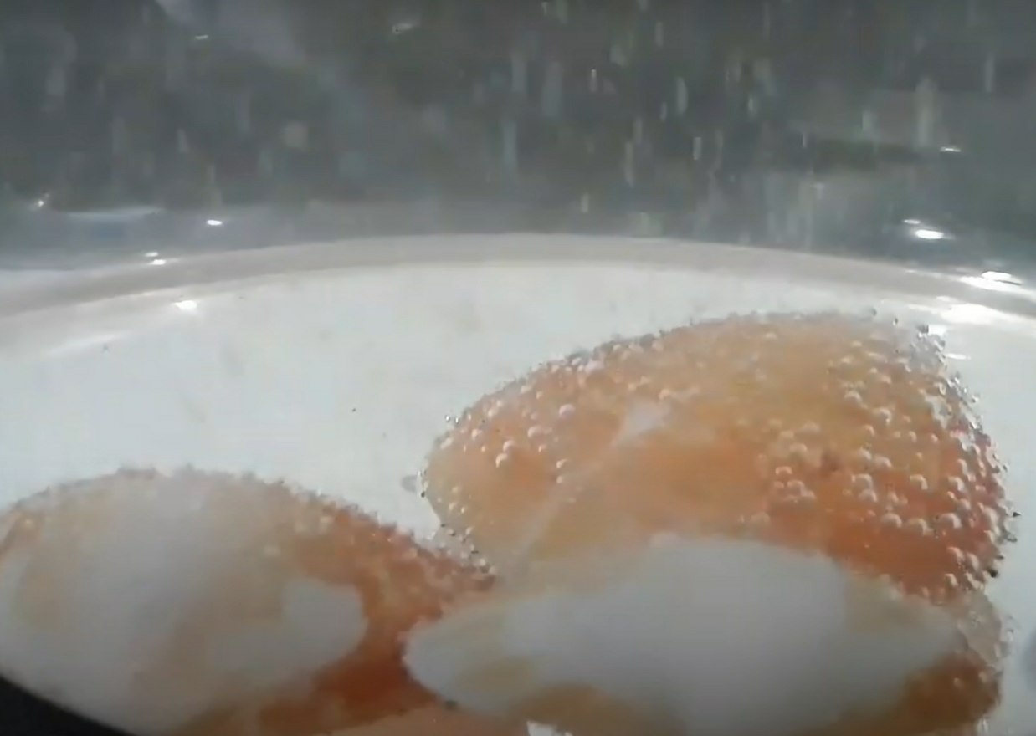
Nhỏ giấm ăn vào viên đá vôi, thấy bề mặt đá vôi sủi các bọt khí, đây là dấu hiệu cho biết có phản ứng hoá học xảy ra, tạo khí carbon dioxide.
Nhỏ giấm ăn vào viên đá vôi. Dấu hiệu nào cho biết đã có Pư hh xảy ra

Slide 41
KẾT LUẬN
* Biến đổi vật lý: không có sự tạo thành chất mới
I. BIẾN ĐỔI VẬT LÝ VÀ BIẾN ĐỔI HÓA HỌC
II. PHẢN ỨNG HÓA HỌC
1. Khái niệm :
2. Diễn biến của phản ứng hóa học :
3. Hiện tượng kèm theo các phản ứng hóa học :
Để nhận biết PƯHH xảy ra có thể dựa vào một trong các dấu hiệu sau: sự tạo thành chất khí; chất kết tủa; sự thay đổi màu sắc; sự thay đổi về nhiệt độ của môi trường…

Slide 42
III.
Năng lượng của phản ứng hóa học
1
Phản ứng tỏa nhiệt, phản ứng thu nhiệt :

Slide 43
Hoạt động 1: Mở đầu
Phản ứng đốt cháy cồn là phản ứng gì?
1
Hoạt động cá nhân, nghiên cứu thông tin SGK, trả lời câu hỏi:
Phản ứng phân hủy copper (II) hydroxide là phản ứng gì?
2
Thế nào là phản ứng tỏa nhiệt, phản ứng thu nhiệt?
3

Slide 44
Hoạt động 1: Mở đầu
Báo cáo, thảo luận:

Slide 45
Hoạt động 1: Mở đầu
Phản ứng đốt cháy cồn là phản ứng gì?
Phản ứng đốt cháy cồn là phản ứng tỏa nhiệt
1
Hoạt động cá nhân, nghiên cứu thông tin SGK, trả lời câu hỏi:
Phản ứng phân hủy copper (II) hydroxide là phản ứng gì?
Phản ứng phân hủy copper (II) hydroxide là phản ứng thu nhiệt
2
PƯ tỏa nhiệt là giải phóng năng lượng (dạng nhiệt) ra môi trường xung quanh.
PƯ thu nhiệt là PƯ nhận năng lượng (dạng nhiệt) trong suốt quá trình PƯ xảy ra.
Thế nào là phản ứng tỏa nhiệt, phản ứng thu nhiệt?
3

Slide 46

Hoạt động 1: Mở đầu
Thức ăn được tiêu hóa chuyển thành các chất dinh dưỡng. Phản ứng hóa học giữa chất dinh dưỡng với oxygen cung cấp năng lượng cho cơ thể hoạt động là pư tỏa nhiệt hay thu nhiệt?
Lấy thêm ví dụ về loại phản ứng này
1
Qúa trình nung đá vôi (thành phần chính là CaCO₃) thành vôi sống (CaO) và khí carbon dioxide (CO₂) cần cung cấp năng lượng (dạng nhiệt). Đây là phản ứng tỏa nhiệt hay thu nhiệt?
2

Slide 47

Hoạt động 1: Mở đầu
Quá trình tiêu hoá thức ăn cung cấp năng lượng cho cơ thể hoạt động là phản ứng toả nhiệt.
Ví dụ khác vê phản ứng toả nhiệt: đốt cháy than, cồn, gas,...
1
Quá trình nung đá vôi là phản ứng thu nhiệt vì cần cung cấp năng lượng từ phản ứng đốt cháy nhiên liệu là than đá.
Ví dụ về phản ứng thu nhiệt: phản ứng phân huỷ potassium permanganate, ammonium chloride, aluminium hydroxide,...
2

Slide 48
KẾT LUẬN
* Biến đổi vật lý: không có sự tạo thành chất mới
I. BIẾN ĐỔI VẬT LÝ VÀ BIẾN ĐỔI HÓA HỌC
II. PHẢN ỨNG HÓA HỌC
III. NĂNG LƯỢNG CỦA PHẢN ỨNG HÓA HỌC
1. Phản ứng tỏa nhiệt, phản ứng thu nhiệt :
- Phản ứng tỏa nhiệt giải phóng năng lượng (dạng nhiệt) ra môi trường
- Phản ứng thu nhiệt nhận năng lượng (dạng nhiệt) từ môi trường trong suốt quá trình phản ứng.

Slide 49
III.
Năng lượng của phản ứng hóa học
1
Phản ứng tỏa nhiệt, phản ứng thu nhiệt :
2
Ứng dụng của phản ứng tỏa nhiệt :

Slide 50
Hoạt động 1: Mở đầu
Than, xăng, dầu…. là nhiên liệu hóa thạch, được sử dụng chủ yếu cho các ngành sản xuất và cho các hoạt động nào của con người?
Em hãy trình bày hình ảnh đã sưu tầm về ứng dụng của các nhiên liệu này trong đời sống.
1
Lớp chia thành 6 nhóm hoạt động 6’:
Nhóm 1,3,5: câu 1
Nhóm 2,4,6: câu 2
Các nguồn nhiêu liệu hóa thạch có phải là vô tận không? Đốt cháy nhiên liệu hóa thạch ảnh hưởng đến môi trường như thế nào? Hãy nêu ví dụ về việc tăng cường sử dụng các nguồn năng lượng thay thế để giảm việc sử dụng các nhiên liệu hóa thạch
2

Slide 51
Hoạt động 1: Mở đầu
Các nhóm trưng bày sản phẩm của nhóm mình(treo lên tường), mỗi nhóm cử một chuyên gia ở lại thuyết trình, các HS còn lại di chuyển đến các sản phẩm của nhóm khác theo sơ đồ sau:
NHÓM XUẤT PHÁT

Slide 52
Hoạt động 1: Mở đầu
Than, xăng, dầu chủ yếu dùng làm chất đốt cung cấp năng lượng cho sinh hoạt và sản xuất của con người, vận hành động cơ thiết bị máy công nghiệp, phương tiện giao thông và làm nguyên liệu cho nhiêu ngành công nghiệp khác như hoá mĩ phẩm, dược phẩm,...
1
THẢO LUẬN CHUNG
- Nguồn nhiên liệu hoá thạch không phải vô tận mà đang ngày càng cạn kiệt.
-Ảnh hưởng tới môi trường của việc đốt cháy nhiên liệu hoá thạch: tạo lượng lớn khí carbon dioxide gây hiệu ứng nhà kính và các chất gây ô nhiễm không khí khác như các oxide của nitrogen, lưu huỳnh (gây mưa acid), hợp chất hữu cơ dễ bay hơi và các kim loại nặng,...
2

Slide 53
KẾT LUẬN
* Biến đổi vật lý: không có sự tạo thành chất mới
I. BIẾN ĐỔI VẬT LÝ VÀ BIẾN ĐỔI HÓA HỌC
II. PHẢN ỨNG HÓA HỌC
III. NĂNG LƯỢNG CỦA PHẢN ỨNG HÓA HỌC
1. Phản ứng tỏa nhiệt, phản ứng thu nhiệt :
2. Ứng dụng của phản ứng tỏa nhiệt :
Các nhiên liệu như than, xăng, dầu… được sử dụng trong các ngành sản xuất, phục vụ sinh hoạt…

Slide 54
Hoạt động: LUYỆN TẬP

Slide 55



- Phần luyện tập có 05 câu hỏi.
- Mỗi học sinh có 1 bảng thẻ có mã tương ứng, 4 cạnh là 4 đáp án A, B, C, D. Học sinh đọc câu hỏi trên màn hình và chọn đáp án nào thì giơ cạnh có chữ cái đó lên trên.
TRÒ CHƠI
“AI NHANH HƠN”

Slide 56

BỘ CÂU HỎI SỐ 1
Câu 1: Hòa tan đường vào nước là
A. Phản ứng hóa học. B. Phản ứng tỏa nhiệt. C. Phản ứng thu nhiệt. D. Sự biến đổi vật lí.
Câu 2: Đốt phosphorus trong oxygen thu được chất diphosphorus pentoxide. Phương trình chữ nào sau đây biểu diễn đúng phản ứng hoá học trên:
A.Phosphorus + diphosphorus pentoxide→ oxygen B.Phosphorus→oxygen + diphosphorus pentoxide
C.Phosphorus + oxygen → diphosphorus pentoxide
Câu 3: Cho sơ đồ phản ứng hóa học sau: Hydrogen + Oxygen → Nước
Trong quá trình phản ứng, số nguyên tử H và số nguyên tử O có thay đổi không?
A. Thay đổi theo chiều tăng dần. B. Thay đổi theo chiều giảm dần.
C. Không thay đổi. D. H tăng còn O giảm.
Câu 4: Dấu hiệu nào giúp ta có thể nhận biết có phản ứng hoá học xảy ra?
A. Có chất kết tủa (chất không tan). B. Có chất khí thoát ra (sủi bọt).
C. Có sự thay đổi màu sắc. D. Một trong số các dấu hiệu trên.
Câu 5. Cho các phản ứng sau:
(1) Điểu chế oxygen bằng cách đun nóng thuốc tím (KMnO4), ngừng cung cấp nhiệt, phản ứng dừng lại;
(2) Nung đá vôi (CaCO3);
(3) Tôi vôi (CaO với nước);
(4) Cho dung dịch HCl tác dụng với dung dịch NaOH, ống nghiệm nóng lên.
(5) Quang hợp của cây xanh.
Các phản ứng thu nhiệt là
A. (1); (2) và (5). B.(l); (3) và (4). C. (2); (3) và (5). D. (2); (4) và (5).

Slide 57
BỘ CÂU HỎI SỐ 2
Câu 1: Phản ứng sau là phản ứng gì?
Phản ứng phân hủy copper (II) hydroxide thành copper (II) oxide và hơi nước thì cần cung cấp năng lượng dưới dạng nhiệt bằng cách đun nóng. Khi ngừng cung cấp nhiệt, phản ứng cũng dừng lại
A. Phản ứng tỏa nhiệt. B. Phản ứng thu nhiệt.
B. Phản ứng phân hủy. C. Phản ứng trao đổi.
Câu 2: Than (thành phần chính là carbon) cháy trong không khí tạo thành khí carbon dioxide. Trong quá trình phản ứng, lượng chất nào tăng dần?
A. Carbon dioxide tăng dần. B. Oxygen tăng dần C. Carbon tăng dần. D. Tất cả đều tăng
Câu 3: Phản ứng hóa học là gì?
A. Quá trình biến đổi từ chất rắn sang chất khí B. Quá trình biến đổi từ chất khí sang chất lỏng
C. Quá trình biến đổi từ chất này thành chất khác D. Tất cả các ý trên
Câu 4: Trong phản ứng giữa oxygen và hydrogen, nếu oxygen hết thì phản ứng có xảy ra nữa không?
A. Phản ứng vẫn tiếp tục. B. Phản ứng tiếp tục giữa hydrogen và sản phẩm.
C. Phản ứng tiếp tục nếu dùng nhiệt độ xúc tác. D. Phản ứng dừng lại.
Câu 5: Trong phản ứng hóa học, liên kết giữa nguyên tử trong các phân tử như thế nào?
A. Không thay đổi. B. Thay đổi.
C. Có thể thay đổi hoặc không. D. Đáp án khác.

Slide 58
BÀI TẬP TỰ LUẬN
Hoạt động nhóm đôi
1. Giải thích tại sao ở các trạm bơm xăng dầu lại có biển báo cấm lửa.
2. Quét nước vôi tôi lên tường, sau 1 thời gian thấy có lớp chất rắn khô cứng lại.
a) Nêu dấu hiệu phản ứng.
b) Viết PT chữ của phản ứng biết vôi tôi tác dụng với khí carbon dioxide trong không khí và chất rắn khô lại là calcium carbonate. Ngoài ra còn có nước sinh ra trong phản ứng.

Slide 59

Hoạt động 1: Mở đầu
Do xăng, dầu là chất dễ bay hơi, dễ bắt lửa, dễ cháy do đó ở các cây xăng, kho chứa xăng dầu thường treo các biển cấm lửa, cấm hút thuốc.
1
a) Sau khi quét nước vôi 1 thời gian thấy khô lại và có chất rắn không tan chứng tỏ đã có phản ứng hóa học xảy ra làm cho nước vôi (Calcium hydroxide) chuyển thành chất rắn là canxi cacbonat.
b) Calcium hydroxide + carbon dioxide calcium carbonate + Nước.
2
→

Slide 60



KẾT QUẢ

Slide 61

Hoạt động 1: Mở đầu
HOẠT ĐỘNG 4: VẬN DỤNG (VỀ NHÀ)
- Tìm hiểu từ Internet hay tài liệu sách, báo:
+ Nhận biết được các biến đổi hóa học xảy ra trong cuộc sống hàng ngày
+ Biết sử dụng nhiệt của các phản ứng đốt cháy nhiên liệu để đun nấu, sưởi ấm.
- Nộp bài báo cáo vào tiết sau

Slide 62
THANK YOU

